Slide 1
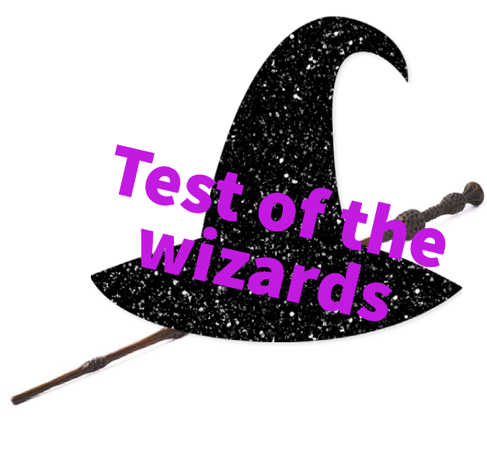
Gheron Johanne
Axe souhaité
Groupe 4

Slide 2

Contexte du jeu
Jeu de plateforme
Action / aventure
Pegi 3+

Slide 3
Pitch
TEST OF WIZARDS est un jeu de plateforme sur Ordinateur, ou un(e) jeune sorcier(ère) débutant(e) doit réussir un parcours initiatique pour devenir un(e) sorcier(e) confirmé(e) .
Le joueur incarne un héros né dans un village de sorciers baigné de magie et de sorcellerie.
Au début du jeu, il est un sorcier sans pouvoir. Tout au long du parcours, le héros devra acquérir des pouvoirs en combattant des monstres et vaincre Maléfik dans un ultime combat.
Les pouvoirs gagnés sont en relation avec les 4 Eléments naturels.

Slide 4

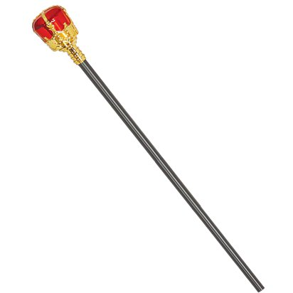



USP
- Les pouvoirs du sceptre : capacité de transformation du héros, pouvoirs de combat …
- Le pouvoir du feu : permet au héros de traverser les cascades de feu, de rallonger la distance de tirs
- Le pouvoir de l’eau : permet de marcher sur l’eau
- Le pouvoir du vent : permet de sauter plus haut et repousser les ennemis
- Le pouvoir de la terre : permet au héros de construire un mur

Slide 5




Features
Sauter, courir, marcher
Faire des doubles sauts
Récolter des pièces
Tomber
Combattre des ennemis
Faire des attaques spéciales

Slide 6
Benchmark -> Points forts
Univers fantastique
Diversification des mondes
Différentes utilisations de la mécanique des éléments

Slide 7
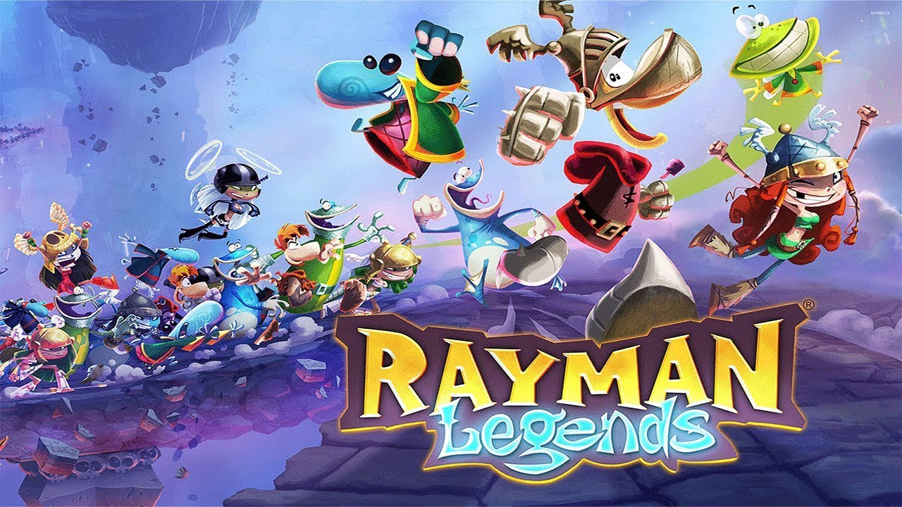
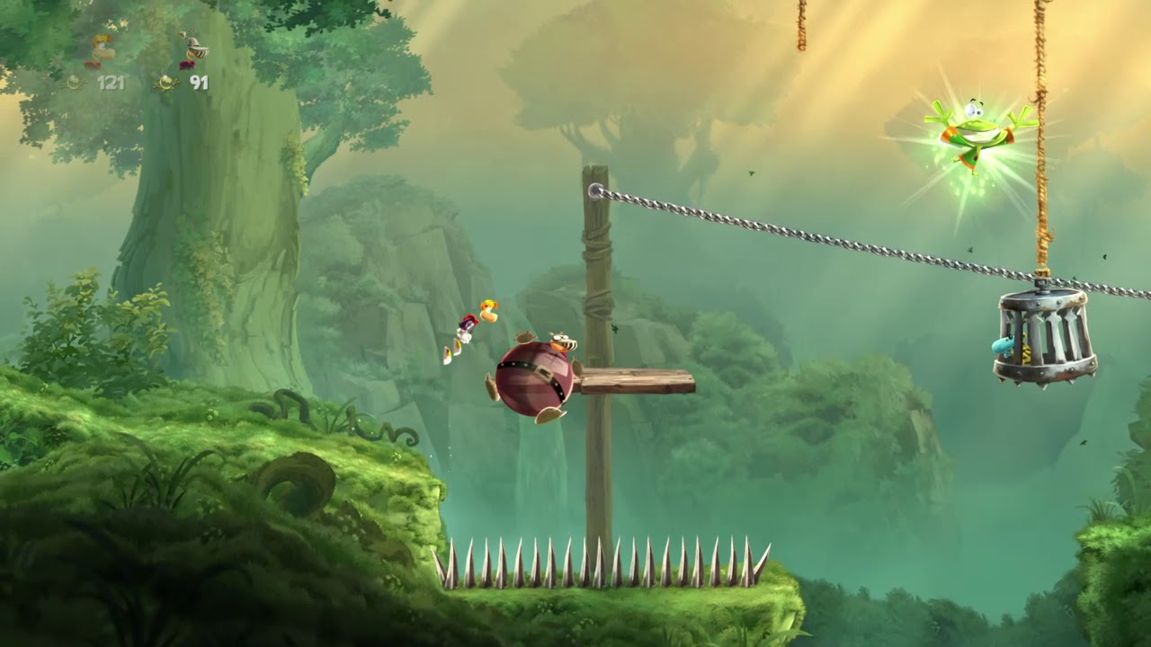
Benchmark -> Concurrents
Rayman : Jeu de plateforme - Aventure
Dans Rayman, les graphismes sont plus travaillés, un humour décalé est mis en avant
Les capacités spéciales de Rayman sont loufoques

Slide 8
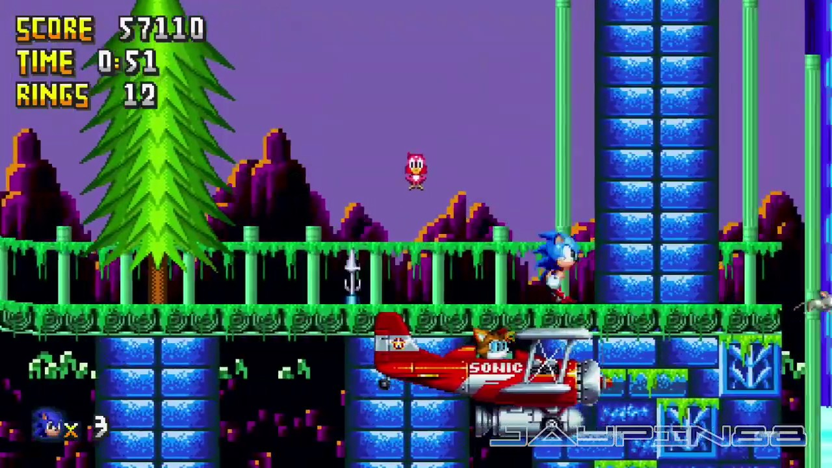

Benchmark -> Concurrents
Sonic : Jeu de plateforme - Runner avec un level design plus recherché (loopings - plusieurs manières de finir le niveau - LD vertical et horizontal) et qui s’appuie sur l’USP de son personnage principal => la vitesse
Sonic se veut plus “cool” et “rebel”

Slide 9
Gameplay : mécaniques de jeu générale
Récupérer des pièces de pouvoirs afin d’arriver à la fin du niveau
But du jeu : réussir le parcours initiatique afin de pouvoir devenir un(e) sorcier(e)
Combattre des monstres ainsi qu’un boss pour réussir à rentrer dans la tour des sorciers

Slide 10
Gameplay : mécaniques de jeu générale
conditions échec / victoire
Conditions de victoire: réussir à rentrer dans la tour des sorciers avec les pouvoirs des 4 Eléments en ayant vaincu les monstres et le boss
Condition d’échec : être tué par un monstre ou le boss

Slide 11
3C : Caméra – Control - Character
La caméra va suivre le personnage dans tous ses déplacements
Vue de profil
Personnage est au centre par rapport à la caméra
Le plan est dynamique

Slide 12
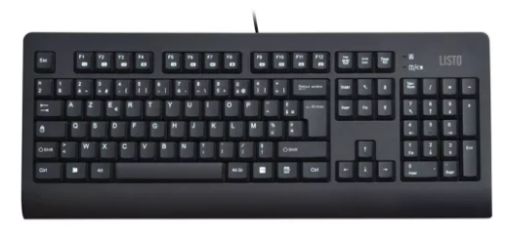
3C : Caméra – Control - Character
Z, Q, D = pour se déplacer
Saut
A = aller au pouvoir précèdent
E = aller au pouvoir suivant

Slide 13



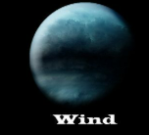
3C : Caméra – Control - Character
Character spéciaux du héros : ses pouvoirs

Slide 14
Challenge & Campagne
Challenge :
Monstres
Boss
Quêtes à collecter :
Récupérer les pièces pouvoirs

Slide 15
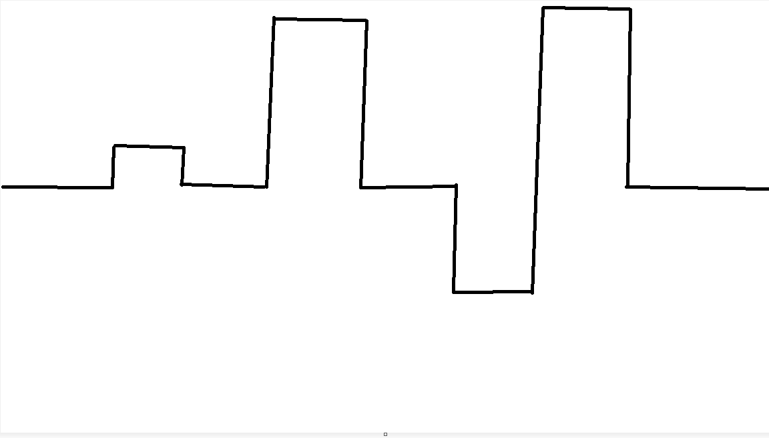
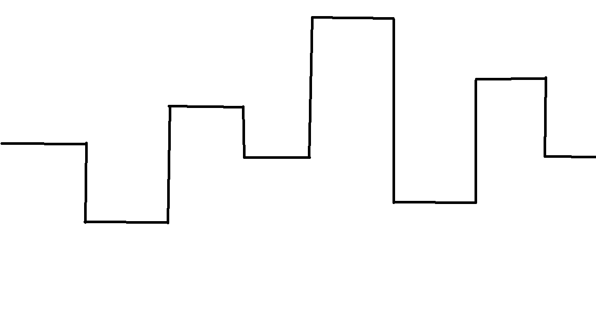
Level Design

